Slide 1
Módulo 2.- Redes Bayesianas
Dr. Miguel Eduardo Equihua Zamora, Mtra. María Teresa Ortiz Mancera y Dr. Octavio Miguel Pérez Maqueo
Razonamiento automatizado
Inteligencia artificial
Incertidumbre e inteligencia
Razonamiento automatizado
Fundamentos de probabilidad
Funciones de probabilidad
Probabilidad condicional e independencia
Variables aleatorias y Distribución conjunta de probabilidades
Ejemplos de inferencia bayesiana
Redes bayesianas
Definición de redes bayesiana
Filosofía bayesiana
¿Son bayesianas las redes bayesianas?
La condición markoviana
Vínculos causales y redes bayesianas
Experimento de red bayesiana con canicas

Slide 2
Razonamiento automatizado (1 hora)
Inteligencia artificial Incertidumbre e inteligencia Razonamiento automatizado

Slide 3
Inteligencia artificial
Algo de historia y sus propósitos
Árboles de decisión, sistemas expertos,….

Slide 4
Razonamiento automatizado
El término inteligencia artificial (IA) despierta emociones.
Nos fascina la inteligencia como razón para dar un lugar especial a los seres humanos entre las demás formas de vida. Así podemos preguntarnos:
¿Qué es la inteligencia?
¿Cómo puede uno medir la inteligencia?“
¿Cómo funciona el cerebro?
La pregunta central es: ¿cuándo una máquina se comporta como una persona, mostrando un comportamiento inteligente?
Fuente: Ertel, Wolfgang. Introduction to Artificial Intelligence (Undergraduate Topics in Computer Science) (pp. 2-3). Springer London. Edición de Kindle.

Slide 5
Definición
Definición de Elaine Rich: Artificial Intelligence is the study of how to make computers do things at which, at the moment, people are better.
Los sistemas inteligentes no pueden construirse sin un profundo entendimiento de la forma como razonamos los humanos y como realizamos acciones inteligentees.
La neurociencia ha contribuido grandemente al campo de los sistemas inteligentes.
Una Fortaleza notable de la inteligencia humana es su adaptabilidad.
La adaptabilidad depende en mucho de la habilidad para aprender de la experiencia, muy superior a la que tienen las computadoras (aprendizaje de máquina es un campo central de la inteligencia artificial).
Fuente: Ertel, Wolfgang. Introduction to Artificial Intelligence (Undergraduate Topics in Computer Science) (pp. 2-3). Springer London. Edición de Kindle.

Slide 6
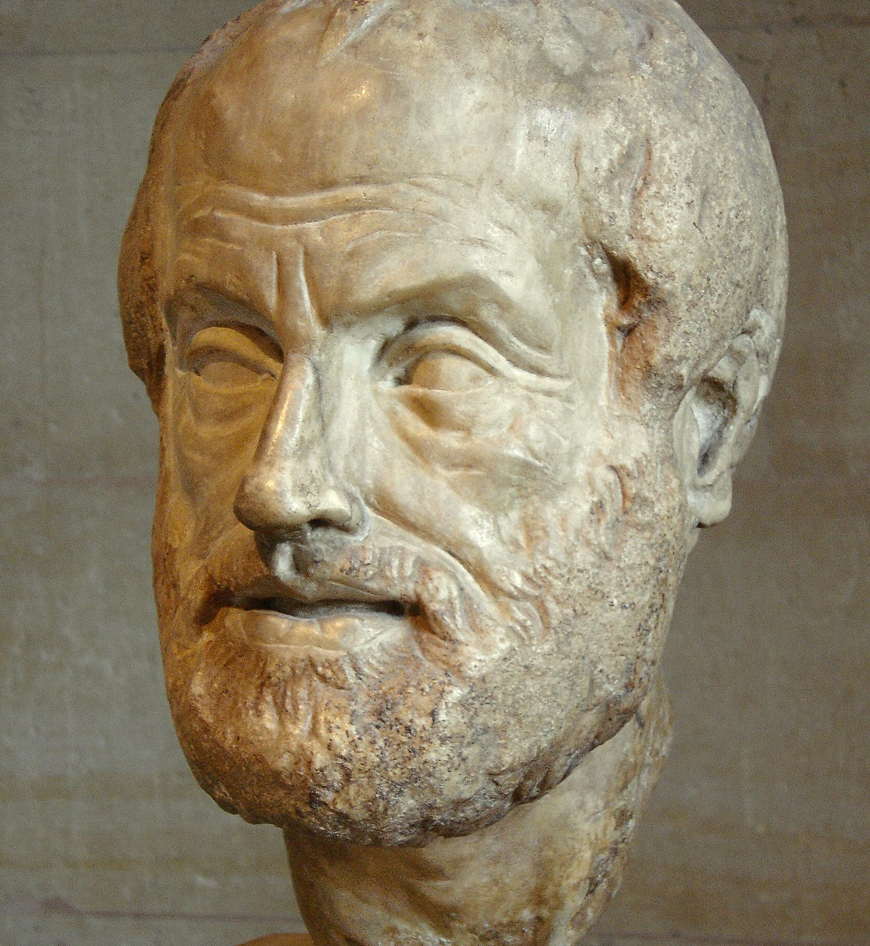
Antecedentes
Aristóteles (384-322 a. C.) describe el silogismo como forma de razonamiento y propone un conjunto de reglas que describen una parte del funcionamiento de la mente para obtener conclusiones racionales.
Ctesibio de Alejandría (250 a. C.) construyó la primera máquina autocontrolada, un regulador del flujo de agua (racional pero sin razonamiento).
«Existirá Inteligencia Artificial cuando no seamos capaces de distinguir entre un ser humano y un programa de computadora en una conversación a ciegas» (Alan Turing en 1936).

Slide 7
Antecedentes
Kurt Gödel, Alonso Church, and Alan Turing (decada de 1930s) sentaron las bases de lógica y ciencias de la computación fundamentals para la AI.
Gödel mostró con el teorema de completitud que las proposiciones lógicas de primer orden son completes, pero con el de incompletitud mostró que en lógicas de mayor orden existen proposiciones ciertas que no pueden ser probadas.
La demostración de Alan Turing de la imposibilidad de que un programa decida si otro programa arbitrario correrá en un ciclo infinito o no. Esto implica que no puede haber un programa universal que verifique otros programas.
Con base en los resultados de la neurociencia en los 1940s McCulloch, Pitts y Hebb diseñaron los primeros modelos matemáticos de redes neuronales (aunque de momento no existía suficiente capacidad de cómputo como para similar cerebros simples)
Ertel, Wolfgang. Introduction to Artificial Intelligence (Undergraduate Topics in Computer Science) (p. 5). Springer London. Edición de Kindle.

Slide 8
La crisis de los 1980s
Las altas expectativas sobre “sistemas expertos” fracaso en sus intentos de producir los extraordinarios resultados deseados.
Las redes neuronales resultaron ser difíciles de comunicar y transferir.
La salida a esta crisis de la IA encontró promesa en la busqueda por unificar la capacidad de la lógica para representar conocimiento en forma explícita con la de las redes neuronales para lidiar con la incertidumbre. Es así que surgió la idea de las redes Bayesianas como mecanismo probabilístico de razonamiento.
El éxito de las redes Bayesianas surge de su inteligibilidad intuitive, la semántica limpia de la probabilidad condicional y del fundamento matemático Centenario de la teoría de probabilidades
Cuando la lógica de verdadeos y falsos se convierte en una debilidad, el uso de la lógica difusa o borrosa se puede usar con efectividad.
Fuente: Ertel, Wolfgang. Introduction to Artificial Intelligence (Undergraduate Topics in Computer Science) (pp. 7-8). Springer London. Edición de Kindle.

Slide 9
Razonamiento automatizado
Enfoques computacionales a la interpretación de la realidad

Slide 11
El cómputo cognitivo
Hecho con algoritmos.
SÓLO conocedor de lo que se le enseñó.
Controla sólo aquello a lo que le damos control.
Consciente de los inconvenientes y capaz de seguir aprendiendo.
Fuente: Carol Smith @carologic, Midwest UX 2017, Cincinnati, Ohio.

Slide 12
Evolución de la Inteligencia Artificial

Slide 13
Dependencia de expertos humanos
Disponibilidad de expertos en la materia o “dominio” (DEM)
Abogados. Operadores de máquinas. Ajustadores de seguros. Médicos.
Generalmente sin experiencia en el aprendizaje automatizado
Requiere una estrecha colaboración con los que hacen algoritmos.

Slide 14
El contenido es “anotado” por expertos

Slide 15

Ingredientes
La inteligencia artificial se basa en dinamizar la creación y uso de taxonomias y ontologias.
no es necesariamente la forma como aprenden los humanos.

Slide 16
Variantes
Sistemas que piensan como los seres humanos: se ocupan de imitar el pensamiento humano, siendo un ejemplo las redes neuronales artificiales, que justamente imitan el funcionamiento del sistema nervioso.
Sistemas que actúan como los humanos son aquellos que imitan el comportamiento del hombre, el ejemplo más claro es el del robot
Sistemas que piensan de modo racional se caracterizan por imitar el pensamiento lógico de los humanos, es decir, en una cuestión concreta razonan como expertos. Se los emplea especialmente a la hora de buscar mejoras en la calidad y en la rapidez de un servicio
Sistemas que actúan de manera racional imitan de manera racional el comportamiento de una persona, siendo capaces de percibir el entorno y actuar en consecuencia.

Slide 17
Enfoques al desarrollo de IA
Inteligencia Artificial Convencional: Basada en análisis formal y estadístico del comportamiento humano ante diferentes problemas:
Razonamiento basado en casos: Ayuda a tomar decisiones mientras se resuelven ciertos problemas concretos.
Sistemas Expertos: Infieren una solución a través del conocimiento previo del contexto en que se aplica y de ciertas reglas o relaciones.
Redes Bayesianas: Propone soluciones mediante inferencia estadística.
Inteligencia Artificial basada en Comportamientos:
Sistemas Complejos que tienen autonomía y pueden auto-regularse y controlarse para mejorar.

Slide 18
Enfoques al desarrollo de IA
Inteligencia Artificial Computacional: Implica desarrollo o aprendizaje interactivo (por ejemplo: modificaciones interactivas de los parámetros en sistemas conexionistas). Algunos métodos de esta ramaincluyen:
Máquina Vectores de Soporte: Sistemas que permiten reconocimiento de patrones genéricos de gran potencia.
Redes Neuronales: Sistemas con grandes capacidades de reconocimiento de patrones.
Modelos ocultos de Markov: Aprendizaje basado en dependencia temporal de eventos probabilísticos.
Sistemas Difusos: Técnicas para lograr el razonamiento bajo incertidumbre. Ha sido ampliamente usada en la industria moderna y en productos de consumo masivo, como las lavadoras.
Computación Evolutiva: Aplica conceptos inspirados en la biología, tales como población, mutación y supervivencia del más apto para generar soluciones sucesivamente mejores para un problema. Estos métodos a su vez se dividen en algoritmos evolutivos (ej. algoritmos
genéticos) e inteligencia colectiva (ej. algoritmos hormiga)

Slide 19
Resultado de entrenar una máquina
Sólo es tan bueno como los datos El tiempo dedicado a mejorarlo Sesgada basada en lo que enseñó

Slide 20
Crear IA requiere
Algoritmos Documentos ideados para humanos Criterios de veracidad (anotación) Enseñanza Muchas iteraciones Repetir todo el proceso

Slide 21
Ejemplos de IA
Considera para cada ejemplo ¿Qué inteligencia necesita el sistema? ¿Qué percibe la IA en su entorno?
¿Qué acciones se toman para maximizar la oportunidad de éxito en la meta?

Slide 22
¿Cómo podríamos?
Construir sistemas que tengan fundamento ético y moral. Que sean transparentes para los usuarios. Enseñarles misericordia y la justicia en la aplicación de la ley. Ampliar y adelantar la atención al cuidado de la salud. Aumentar la seguridad en trabajos peligrosos.

Slide 23
Elementos éticos para la Inteligencia Artificial
Propósito
Ayudar a los humanos, no reemplazarlos Construir una relación simbiótica

Slide 24
Transparencia
¿Cómo se entreno al dispositivo inteligente? ¿Qué datos se usaron? Asegurar que los humanos permanecen en control del sistema

Slide 25
¿Regulatoción de la IA?
El Reglamento General de Protección de Datos de la UE (RGPD)
Marco sobre los derechos de transparencia y salvaguardias contra la toma de decisiones automatizada. Derecho a impugnar una decisión completamente automatizada si tiene efectos jurídicos o de otro efecto significativo sobre los interesados.
Sugerencia: Q&A: Should artificial intelligence be legally required to explain itself? por Matthew Hutson, May. 31, 2017. Entrevista con Sandra Wachter, investigación sobre ética de datos de la Univ. de Oxford y el Instituto Alan Turing. http://www.sciencemag.org/news/2017/05/qa-should-artificial-intelligence-be-legally-required-explain-itself

Slide 26
Tomar responsabilidad
Crear un código de conducta
¿Qué valoras? ¿Qué líneas no cruzará tu dispositivo de IA?
Haga que su dispositivo IA sea transparente
¿Cómo se hizo y qué hace? ¿Qué se hizo para reducir los prejuicios? Mantén a los humanos en control
Habilidades: ¿Cómo aprenderán los humanos a usarlo?

Slide 27
Incertidumbre e inteligencia
Representaciones de la realidad
Causalidad determinísta vs probabilista

Slide 28
Ejemplos
http://www.simonlaven.com/ Conversadores inteligentes
http://playground.tensorflow.org Redes neuronales
https://quickdraw.withgoogle.com/ Reconocimiento de patrones
https://doodle.netlify.com/ Reconocimiento de patrones

Slide 29
Fundamentos de probabilidad (2 días teoría + 1 día ejemplos)
Funciones de probabilidad
Probabilidad condicional e independencia
Variables aleatorias y Distribución conjunta de probabilidades
Ejemplos de inferencia bayesiana

Slide 30
Funciones de probabilidad
Introducción de Tere a probabilidad

Slide 31
Probabilidad condicional e independencia
Introducción de Tere a probabilidad

Slide 32
Variables aleatorias y Distribución conjunta de probabilidades
Introducción de Tere a probabilidad

Slide 33
Ejemplos de inferencia bayesiana
Reunir ejemplos
Problema 3 de teorema de Bayes
ver vídeo
En cierto país donde la enfermedad X es endémica, se sabe que un 12% de la población padece dicha enfermedad. Se dispone de una prueba para detectar la enfermedad, pero no es totalmente fiable, ya que , da positiva en el 90% de los casos de personas realmente enfermas; y da positiva en el 5% de personas sanas. ¿Cuál es la probabilidad de que esté sana una persona a la que la prueba le ha dado positiva?
Probabilidad Libro vídeo
Hay una epidemia de gripe. Un síntoma muy común es el dolor de cabeza, pero este síntoma también se presenta en personas que tienen un catarro común y en personas que no tienen ningún trastorno serio. La probabilidad de tener dolor de cabeza, padeciendo gripe, catarro y no teniendo nada serio es 0.99, 0.5 y 0.004 respectivamente. Por otra parte, se sabe que el 10% de la población tiene gripe, el 15% catarro y el resto nada serio. Se desea saber:
a) Elegida al azar una persona, ¿qué probabilidad hay de que tenga dolor de cabeza?
b) Se sabe que una determinada persona tiene dolor de cabeza, ¿cuál es la probabilidad de que tenga gripe? Ver solución
An animal is foraging in an environment in which food occurs in well-defined patches. Within each patch food occurs as discrete items, which the animal finds by searching the patch. What is the effect of learning on the probability of finding food?
Different individuals of a species are born into different types of environments. Environmental types differ in their predation risk. How can we link the learning experience to the probability of being predated.
Estimación basada en Bayes y sus implicaciones científicas (Marín, J. M., Montes Diez, R., & Ríos Insua, D., 2003. Bayesian methods in plant conservation biology)

Slide 34
Redes bayesianas (2 días)
Experimento de red bayesiana con canicas
Ejemplos y breve historia
Definición de redes bayesiana
Filosofía bayesiana
¿Son bayesianas las redes bayesianas?
La condición markoviana
Vínculos causales y redes bayesianas
Integridad Ecosistémica

Slide 35
Experimento de red bayesiana con canicas

Slide 36
Ejemplos de uso de redes bayesianas
Predicción de clima; verificación de equipo medico; Microsoft X box; diagnósticos médicos
Accidente de Malaysia Airlines el 17 de julio de 2014 (Netherlands Forensic Institute; Bonaparte software).

Slide 37
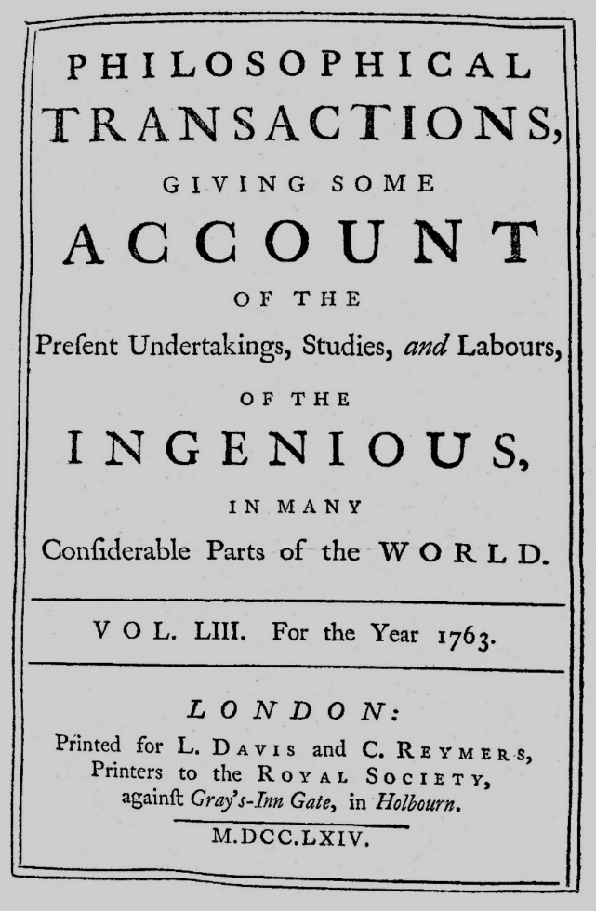
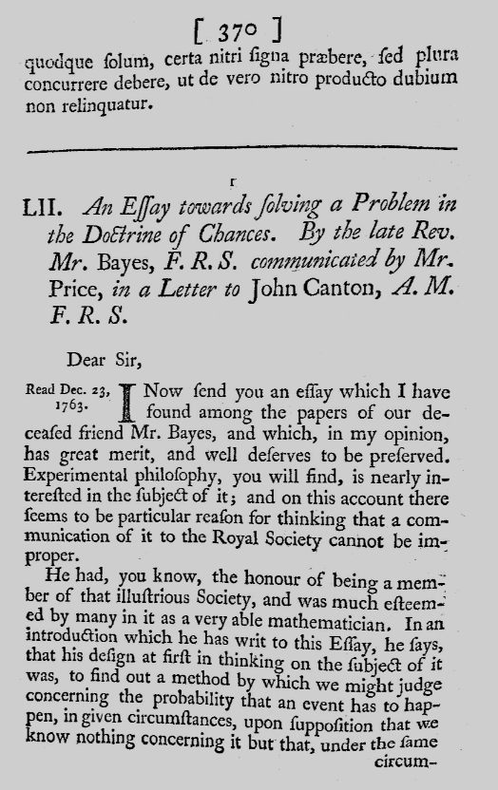
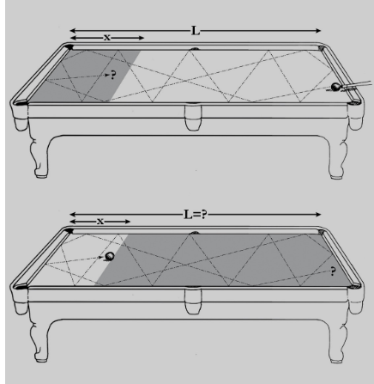
Historia de las redes bayesianas
Thomas Bayes 1750’s
Fuente: Dibujo por Maayan Harel
doi:10.1098/rstl.1763.0053
Notes:
Quizá esto queda mejor en la parte de Bayes y no en redes.
Las figuras muestran la carta original de

Slide 38
Historia de las redes bayesianas
Judea Pearl 1985

Slide 39
Definición de redes bayesiana

Slide 40
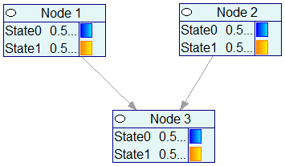
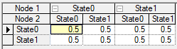
Definición de redes bayesianas
Una red Bayesiana es un modelo estadístico multivariado para un conjunto de variables aleatorias X= (x₁,...,x_{n}), que se especifica con base en dos componentes:
Componente cualitativo: Un grafo acíclico dirigido (GAD) en el que cada vértice o nodo representa una variable en el modelo. Arcos que la existencia de dependencia estadística entre las variables.
Componente cuantitativo: Una matriz de distribución condicional p(x_{ij}|pa(x_{i})) para cada variable x_{i}, i= 1,...,n dados sus nodos padres en el grafo, denotada como pa(x_{i})

Slide 41
Cualidades
En comparación con un enfoque determinista, una evaluación probabilística permite una evaluación más “honesta" de un proceso.
Son posibles diferentes tipos de razonamiento (diagnóstico, predictivo, inter-causal y combinado).
Existen algoritmos para obtener valores faltantes y latentes, así como la estructura de la red.
Se pueden integrar diferentes fuentes de información.
Inter-causal
Predictivo
Diagnóstico

Slide 42
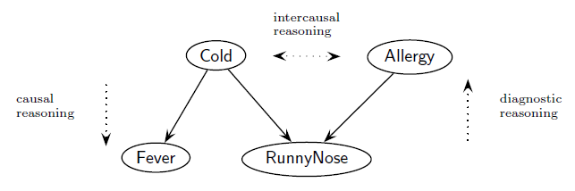
Tipos de razonamiento
Notes:
Causal Reasoning (Deductive)
intuitively, inference goes in causal direction (direction of edges). Top down.
Evidential Reasoning (diagnostic or abductive reasoning)
condition the result, ask what the probability of the initial variables was (back from the cause), using Bayes' rule . Hence it is a bottom up.
Intercausal Reasoning
Flow of information between (for example) two causes of a single effect. When you condition the result, the causes are no longer independent. If you condition one of them again, you "explain away" the original condition. This also works across several edges and nodes
The property, however, that sets inference in probabilistic networks apart
from other automatic reasoning paradigms is its ability to make intercausal reasoning:
Getting evidence that supports solely a single hypothesis (or a subset of
hypotheses) automatically leads to decreasing belief in the unsupported, competing
hypotheses. This property is often referred to as the explaining away
effect. For example, in Figure 1.1, there are two competing causes of runny
nose. Observing fever, however, provides strong evidence that cold is the cause
of the problem, while our belief in allergy being the cause decreases substantially
(i.e., it is explained away by the observation of fever). The ability of
probabilistic networks to automatically perform such intercausal inference is a
key contribution to their reasoning power.

Slide 43
Filosofía bayesiana
¿Son bayesianas las redes bayesianas?

Slide 44
La condición markoviana

Slide 45
Vínculos causales y redes bayesianas

Slide 46
Integridad Ecosistémica

